Slide 1
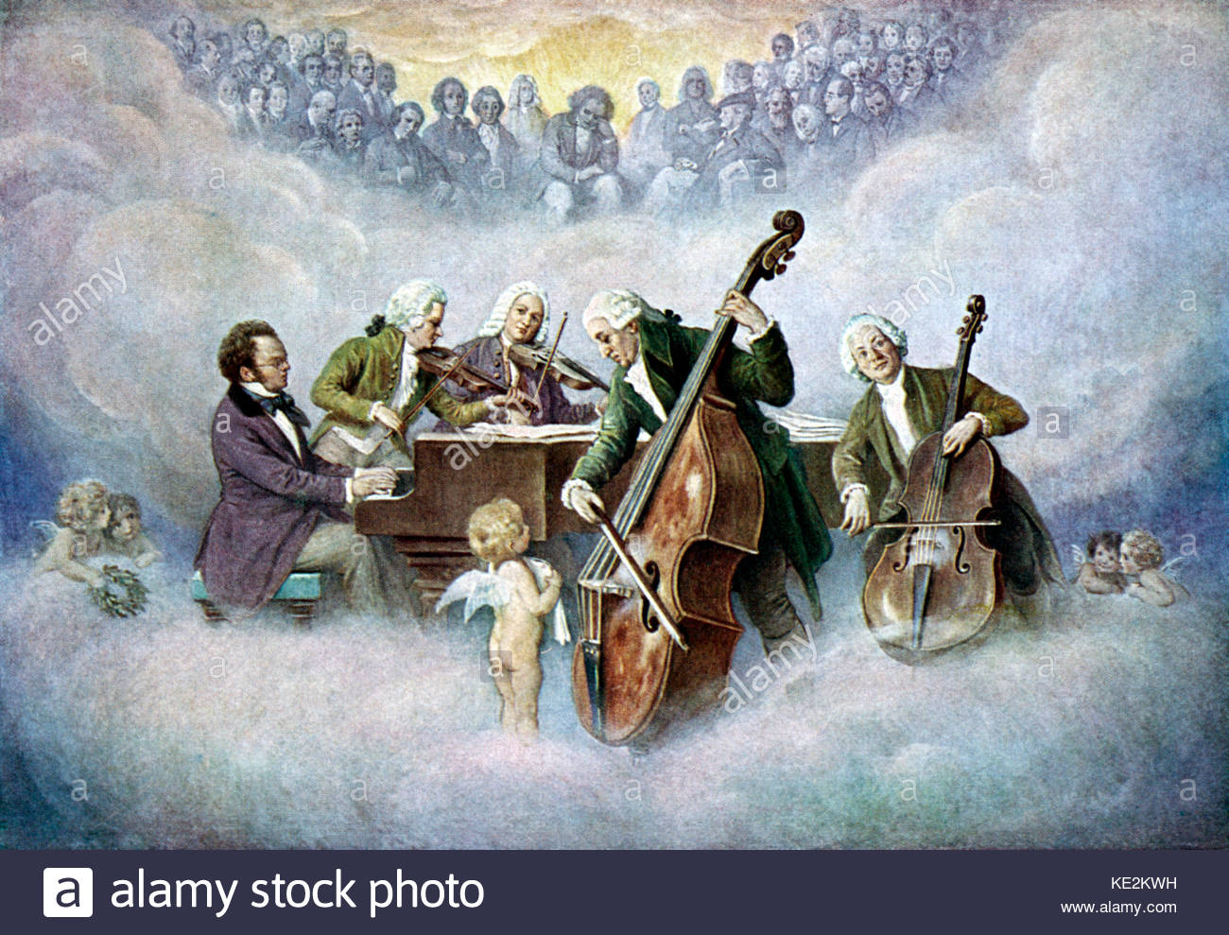
Куреляк А. А. – учитель музыки МБОУ СОШ №14, г. Мытищи 17.02.2020
Технологическая карта урока «Музыка романтизма. Шуберт – «Фореллен-квинтет»
5 класс. УМК «Музыка». Е. Критская, Г. Сергеева.

Slide 2
«Музыка романтизма. Шуберт – «Фореллен-квинтет»
Цель
Выяснить, каково влияние песенного творчества Шуберта на его инструментальные сочинения на примере песни «Форель» и одноименного квинтета. Выявить стилевые особенности музыки эпохи романтизма.

Slide 3
«Музыка романтизма. Шуберт – «Фореллен-квинтет»
Задачи Образовательные:
Формирования навыков слушанья музыки, умения передать свои впечатления об услышанном в высказывании, движении, рисунке. Формирование вокально-интоноционных, элементарных инструментально-исполнительских навыков.
Развивающие:
Развитие процессов восприятия музыкальных произведений, развитие творческого и логического мышления, памяти воображения, слуха, совершенствование вокально- и инструментально-исполнительских навыков.
Воспитательные: воспитывать эстетический вкус, любовь к искусству: музыке инструментальной и вокальной, народной и композиторской, живописи, литературе, пластическим видам искусства.

Slide 4
«Музыка романтизма. Шуберт – «Фореллен-квинтет»
Планируемые результаты
Предметные:
Знать/понимать: взаимодействие музыки с другими видами искусства на основе специфики языка каждого из них. Знать композиторов-романтиков (Шуберт), поэтов-романтиков (Шубарт), знать жанры инструментальной (квинтет, вариации), вокальной (песня «Форель») музыки. Уметь: размышлять о знакомом музыкальном произведении, высказывать суждение об основной идее, о средствах и формах её воплощения, выявлять связь музыки с другими искусствами, историей, жизнью. Узнавать на слух изученные произведения, солирующие музыкальные инструменты, участвовать в коллективной исполнительской деятельности (пение, элементарное музицирование).
Личностные: Усвоение жизненного содержания музыкальных образов. Реализация творческого потенциала, готовность выражать своё отношение к искусству. Понимание значения музыкального искусства в жизни человека.
Регулятивные:
Ставить и решать новые учебные задачи, оценка собственной музыкально-творческой деятельности, выполнять учебные действия в качестве слушателя,
Планирование собственных действий в процессе восприятия и исполнения.
Коммуникативные:
Участвовать в обсуждении явлений жизни и искусства, умение учитывать разные мнения, сотрудничество с учителем и сверстниками, умение слушать друг друга.
Познавательные:
Активация творческого мышления, выбор способов решения задач, умение проводить сравнение музыкальных произведений, владение музыкальным словарём в процессе размышлений о музыке.

Slide 5
«Музыка романтизма. Шуберт – «Фореллен-квинтет»
Основные понятия
Романтизм в западно-европейской музыке и поэзии, инструментальная музыка, квинтет, инструменты оркестра (скрипка,альт, виолончель, контрабас, фортепиано), сонатно-симфонический цикл, фортепианная музыка.

Slide 6
«Музыка романтизма. Шуберт – «Фореллен-квинтет»
Технологии
Развитие процессов восприятия (симфоническая палмография и палмофония), театрализация (диалог культур), развитие вокально-интонационных навыков, метод проектов, элементарное музицирование, работа в группах, технология сотрудничества.
Межпредметные связи
Литература, история, изобразительное искусство, МХК, музыкальное движение, хор.

Slide 7
«Музыка романтизма. Шуберт – «Фореллен-квинтет»
Оборудование
Кабинет музыки, фортепиано, доска, видео-презентация по теме урока, портреты композиторов, раздаточный материал с терминами, фломастеры, костюмы «героев» песни «Форель», аудио и видеозаписи музыкальных произведений, портреты композиторов, детские музыкальные инструменты.

Slide 8
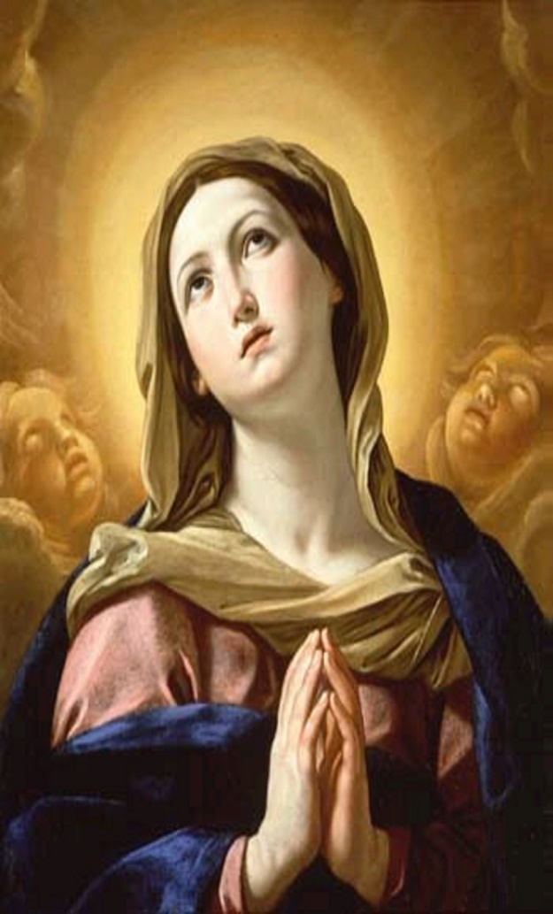
«Музыка романтизма. Шуберт – «Фореллен-квинтет»
Ход урока. I этап. Организационный
Приветствие.
Игра учителем на фортепиано
переложения «Аве Мария» Шуберта.

Slide 9
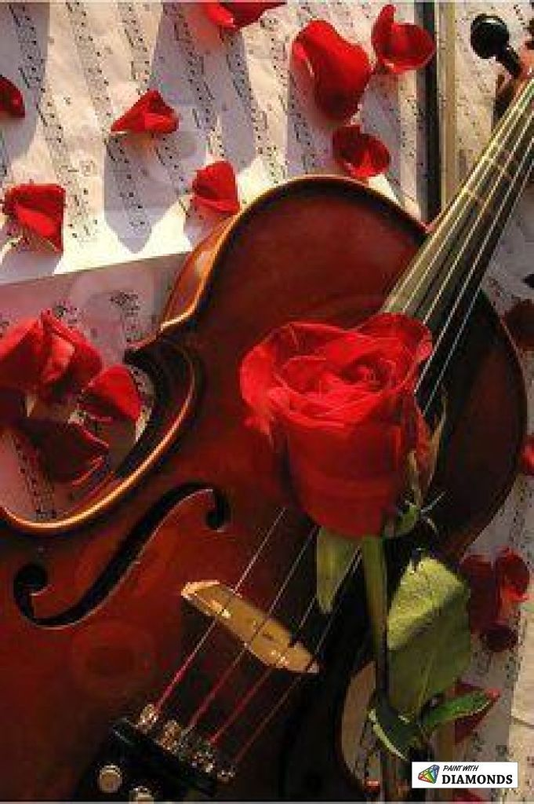
«Музыка романтизма. Шуберт – «Фореллен-квинтет»
Какая музыка сейчас прозвучала, каков её характер?
Что такое «романтическая музыка»?
Это произведение называется «Аве Мария» и посвящено Богородице (Марии). Автор - немецкий композитор-романтик 19 века
Франц Шуберт. Сегодня мы будем говорить о нем и о его музыке.

Slide 10
«Музыка романтизма. Шуберт – «Фореллен-квинтет»
Какая это музыка?
изящная, легкая, возвышенная, нежная,
воздушная – эта черты музыки эпохи романтизма – музыки, обращенной к выражению чувств и переживаний отдельного человека.

Slide 11
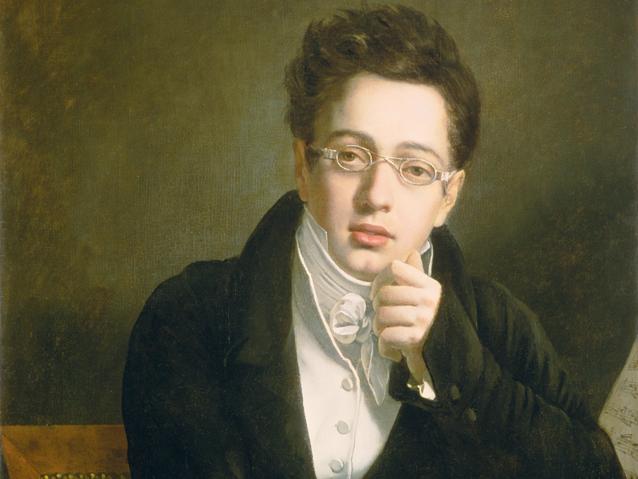
«Музыка романтизма. Шуберт – «Фореллен-квинтет»
Франц Шуберт (1797-1828) - великий немецкий композитор-романтик, прожил очень короткую жизнь (всего 31 год), но успел за этот короткий срок создать немало великих произведений: более 600 песен, 9 симфоний, сонаты, произведения для фортепиано, ансамбли для различных инструментов и даже оперы!

Slide 12
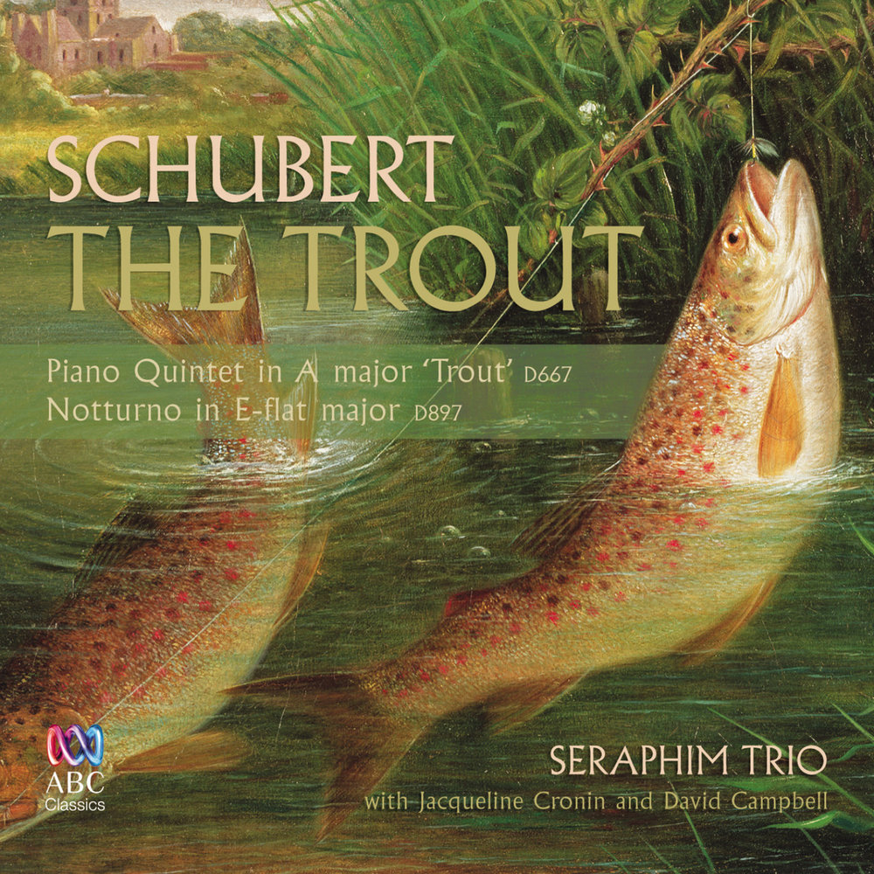
«Музыка романтизма. Шуберт – «Фореллен-квинтет»
А поговорим мы сегодня с вами об одном удивительном инструментальном сочинении композитора – фортепианном квинтете «Форель» на тему его одноименной песни.

Slide 13
«Музыка романтизма. Шуберт – «Фореллен-квинтет»
Какова будет цель нашего урока?
Послушать, сравнить и понять особенности музыки вокальной и инструментальной музыки немецкого композитора-романтика на примере его квинтета «Форель».

Slide 14
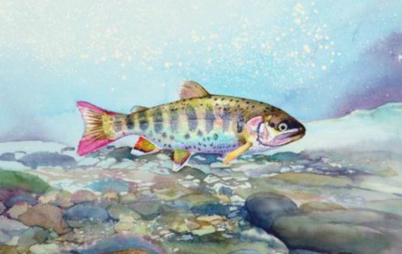
«Музыка романтизма. Шуберт – «Фореллен-квинтет»
Итак, песня «Форель» послужила основой квинтета Шуберта, который также называется «Форель».
Напоем 1-й куплет песни

Slide 15
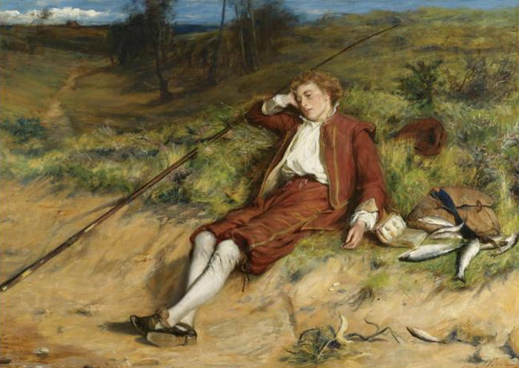
«Музыка романтизма. Шуберт – «Фореллен-квинтет»
1.Лучи так ярко грели, вода ясна, тепла…
Причудницы форели
В ней мчатся, как стрела.
Я сел на берег зыбкий
И в сладком забытье
Следил за резвой рыбкой, купавшейся в ручье.
2. А тут же с длинной, гибкой
Лесой рыбак сидел.
И с злобною улыбкой на рыбок он смотрел.
«Покуда светел, ясен ручей, - подумал я, -
Твой труд рыбак напрасен, видна леса твоя!»

Slide 16
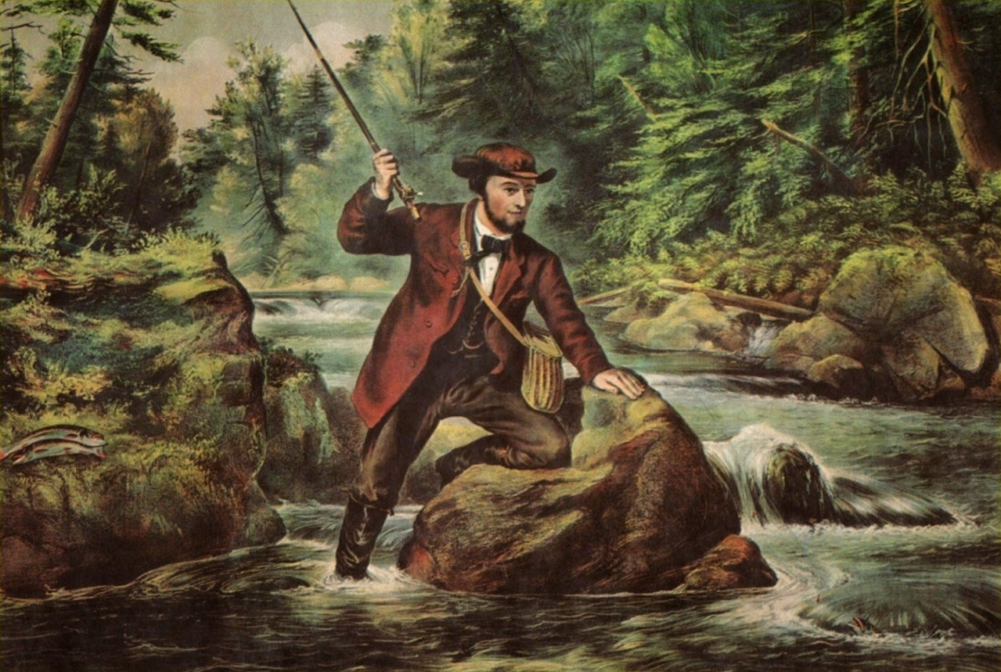
«Музыка романтизма. Шуберт – «Фореллен-квинтет»
3. Но скучно стало плуту так долго ждать, -
Ручей взмутил он в ту ж минуту
Уж дрогнул поплавок.
Он дернул прут свой гибкий,
А рыбка бьется там.
Он снял её с улыбкой,
Я волю дал слезам.

Slide 17
«Музыка романтизма. Шуберт – «Фореллен-квинтет»
Ответим на вопросы:
1Сколько куплетов в песне?
2Какой лад мы бы выбрали для песни,
Если бы были композиторами?
3Меняется ли лад в 3-м куплете?
Разыграем по ролям содержание песни (на фоне звучащего хора).

Slide 18
«Музыка романтизма. Шуберт – «Фореллен-квинтет»
Верны ли наши предположения?
Ответы:
3 куплета,
Лад – мажор – светлый,
Омрачение лада в начале 3-го куплета - минор

Slide 19
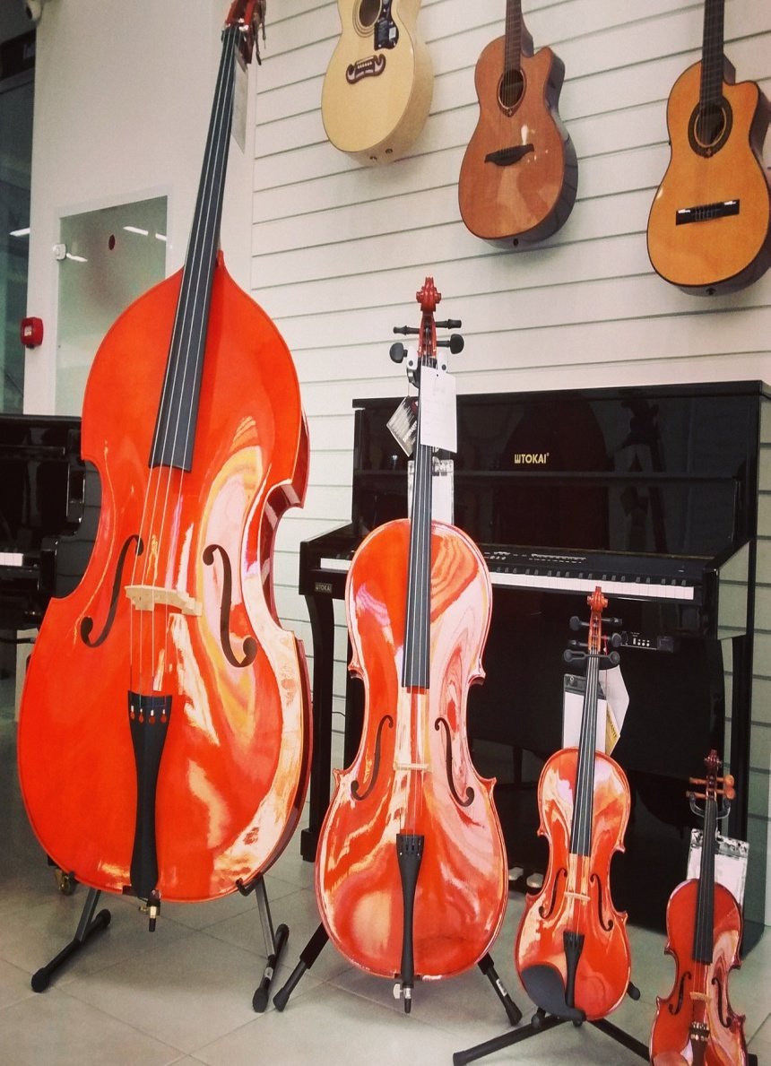
«Музыка романтизма. Шуберт – «Фореллен-квинтет»
Обратимся к «Фореллен-квинтету» Шуберта на мелодию одноименной песни,
Но прежде вспомним, какие музыкальные инструменты входят в состав струнного квартета и квинтета? (работа с магнитными карточками - инструментами на доске)

Slide 20
«Музыка романтизма. Шуберт – «Фореллен-квинтет»
Струнный квартет: 2 скрипки, альт, виолончель,
Струнный квинтет: 2 скрипки, альт, виолончель, фортепиано,
«Фореллен-квинтет»: скрипка, альт, виолончель, контрабас, фортепиано
(необычный состав)

Slide 21
«Музыка романтизма. Шуберт – «Фореллен-квинтет»
Квинтет Ля мажор (1819 г.). Посвящен Сильвестру Паумгартнеру.
В произведении 4 части. Финал построен в форме «вариаций» на тему песни «Форель». Вариации – музыкальная форма, основанная на изменении тембрового, ладового, ритмического, фактурного и др. оформлении музыкальной темы, при этом сама варьируемая мелодия остается неизменной и узнаваемой. Т.е., варьируемая мелодия «украшается» новыми музыкальными элементами.

Slide 22
«Музыка романтизма. Шуберт – «Фореллен-квинтет»
Задание:
Определить последовательность вступления ведущих инструментов с мелодией песни.
Как повлиял песенный жанр на музыкальный язык инструментальной музыки Шуберта в «Фореллен-квинтете»?
Какие черты музыки романтизма слышны в этом произведении?

Slide 23
«Музыка романтизма. Шуберт – «Фореллен-квинтет»
Ответы (итог урока - закрепление):
Последовательность: скрипка – фортепиано – низкие струнные…
Влияние песенного жанра: мелодичность,
узнаваемость, доступность для слушателей
Черты романтизма: лирика (индивидуализм музыки), поэтичность, виртуозность, сентиментальность
Д/з: сообщения об известных вам композиторах-романтиках

Slide 24
Финал урока
Совместное исполнение песни «Школа на века» (сл. и муз. А. Куреляк)
1.Есть школа в Шараповке нашей
Среди белоствольных аллей
Нигде нет милее и краше,
И нет, безусловно, родней.
Как к старому, доброму другу
К ней каждый дорогу найдет,
14 – номер подскажет,
И вас до дверей доведет.
Припев:
Школа на века -
детских снов облака,
уносили вдаль
Алые паруса…
Постарайся сберечь
Книг бесценную речь,
За Учителем вслед
Сохрани добрый свет,
Как огонь маяка –
Свет в душе на века.
2. Здесь учат с улыбкой, без грусти,
Здесь учат с душой и всерьёз.
Пока не поймешь, не отпустят
Тебя ни в жару, ни в мороз.
А если все понял – за дело:
Ряды пополняй, не робей, –
Ученых, артистов, спортсменов и просто хороших людей!

Slide 25
Список литературы
Сергеева Г., Критская Е. Музыка – 5 класс. М., 2013
Федеральная целевая программа развития образования на 2011-2015 гг. http://mon.gov.ru/press/news/8286.
Федеральный государственный образовательный стандарт основного общего образования. – М.: Просвещение, 2011.
Фундаментальное ядро содержания общего образования. /Под ред. В.В. Козлова, А.М. Кондакова. – М.: Просвещение, 2011.
Приказ Министерства образования и науки РФ от 24 ноября 2011 г. № МД-1552/03 «Рекомендации по оснащению общеобразовательных учреждений учебным и учебно-лабораторным оборудованием, необходимым для реализации ФГОС основного общего образования, организации проектной деятельности, моделирования и технического творчества обучающихся» – М., 2011.
Примерная основная образовательная программа образовательного учреждения. Основная школа. – М.: Просвещение, 2011.

